Slide 1

招商银行收款通产品介绍

Slide 2

01
产品简介
目 录/ Contents
02
办理流程

Slide 3


第一章 “收款通”产品介绍

Slide 4






目前整体保险行业合作
产品简介
收款通业务是指我行与收款人及其缴款人签订相关协议后，收款人通过网上“企业银行”扣收缴款人相关费用的业务。
我行可帮助保险公司进行代扣保费的全国性招商银行账户扣款方式。
招商银行战略合作企业
· · ·

Slide 5
整体流程
扣款指令
执行扣款指令
保险公司
招商银行
被扣款个人
完成指令告知保险公司
将资金扣划

Slide 6

产品特色
收款通产品
持近20种收款类型，品种丰富
收款品种包括：提货保证金、租金、物业管理费、小额贷款公司本金利息、电费、水费、煤气费、手机费、电话费、上网费、有线电视费、保险费、税费、传呼费、学费、清洁费、房租、按揭款等。
支持高效便捷的无授权收款模式
大型保险公司等金融机构，只需收款企业与我行签订委托协议，即可对其缴款人发起主动收款，手续便捷，资金实时回笼。

Slide 7
产品特色
可支持7*24小时实时扣划
招商银行可支持7*24小时实时扣划被扣款人账户资金，满足保险公司扣款时效性。种类包括：可支持旧版一卡通、新版一卡通或存折等多卡种，扣款方便快捷。
费率更加优惠，大大降低使用成本
费率：1.2元/笔，可帮助企业节省中间支付费率，降低使用成本。

Slide 8
第二章 业务开通流程

Slide 9
开通流程
1
开通网上企业银行
2
签署《招商银行网上“企业银行” 银企直联服务协议》、开通银企直联功能、系统开发测试
3
收款人与我行签订《招商银行网上“企业银行”收款通业务委托协议》

Slide 10
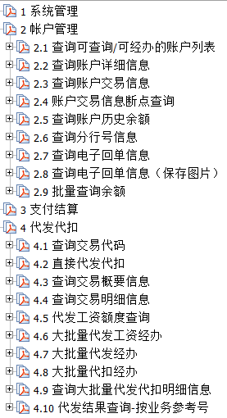
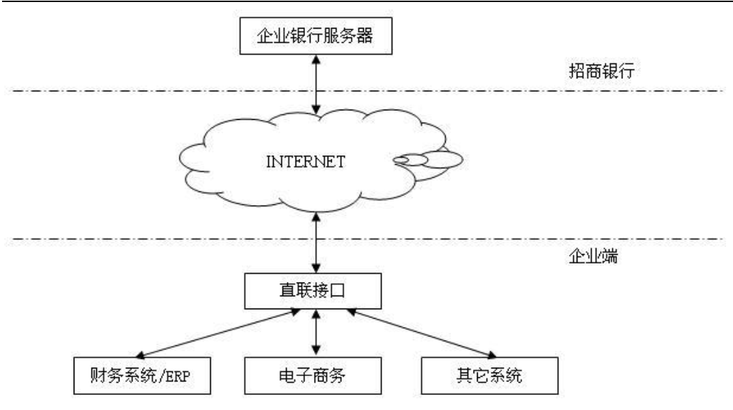
银企直联接口文档
下载路径：招商银行网站http://www.cmbchina.com/—公司业务—UBANK软件下载—业务资料—开发指南—招商银行银企直连开发指南—下载—招商银行银企直连开发指南、招商银行银企直连接口说明书

Slide 11


